Slide 1

Предсказание цитотоксичности неорганических веществ
AI Talent Hackahton 2023
Notes:
В настоящее время актуальной задачей в медицинском сообществе является поиск способов доставки лекарств в организм. Для доставки лекарств могут использоваться различные подходы, включая везикулы, ДНК-структуры, разработки супрамолекулярной химии и наночастицы.

Slide 2
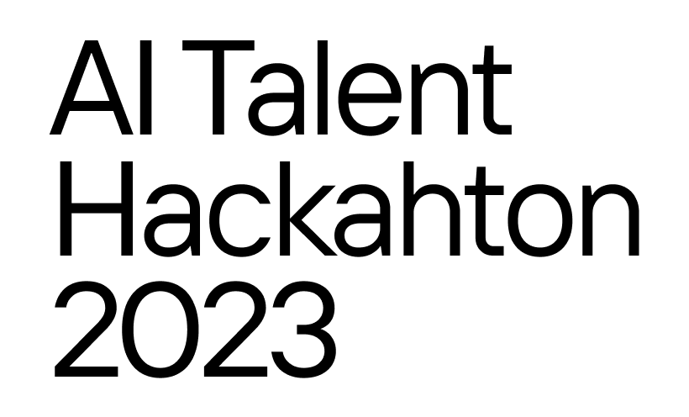
Проблема
Решение
В настоящее время для оценки цитотоксичности материалов необходимо проведение ряда экспериментов, что требует затрат времени и ресурсов
Создание инструмента, в котором ученые могут по заданным параметрам оценить токсичность соединения на этапе планирования исследования
нехватка специалистов, которые могут работать в бизнес-среде без долгой адаптации в компании
Notes:
Исследование цитотоксичности материала является первым шагом в разработке медицинских препаратов, которые могут быть использованы либо в диагностических целях, либо в целях таргетинга. Проблема заключается в том, что на данный момент оценить токсичность наноматериалов возможно синтезировав их и проведя серию экспериментов.
Решением проблемы является создание инструмента для оценки токсичности материала еще на этапе разработки. Это позволяет избежать лишних затрат и заранее исключить неэффективные стратегии.

Slide 3
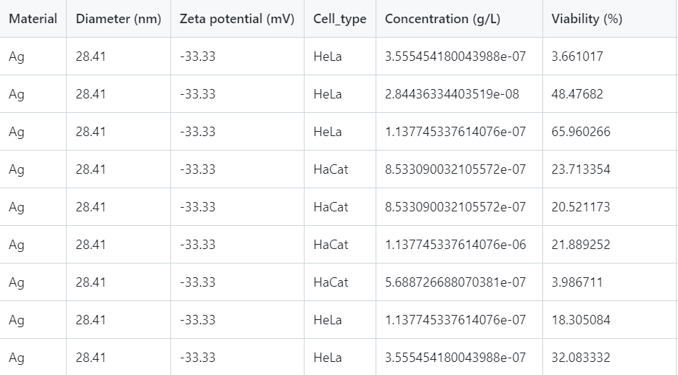
На чём мы основываемся?
В базе данных содержится информация о 2881 экспериментах. Всего в базе содержится 46096 измерений
Эксперименты представлены построчно в виде таблицы (одна строка иллюстрирует один эксперимент)
Notes:
Для подготовки нашего проекта мы воспользовались датасетом, предоставленным центром химии и искусственного интеллекта. В нем представлены данные ряда экспериментов, проводимых на различных клеточных культурах. Одна строчка в таблице представляет собой один эксперимент. В зависимости от исходных условий эксперимента, были получены значения выживаемости в процентах. Выживаемость интерпретируется как процент клеток, выживших после контакта с нанометриалом за время эксперимента и характеризует токсичность наноматериала.

Slide 4
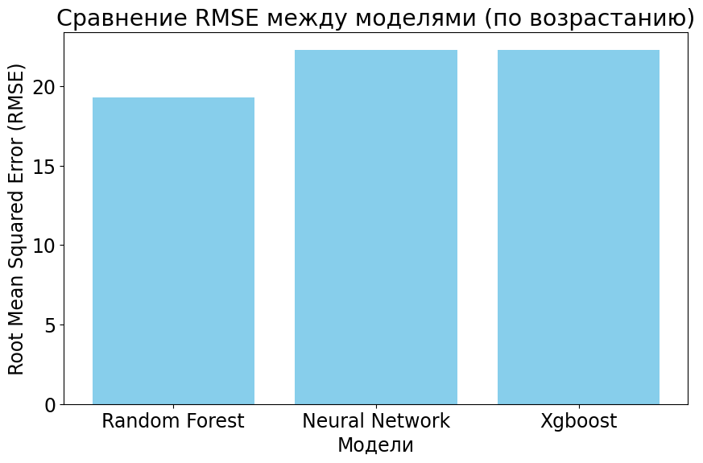
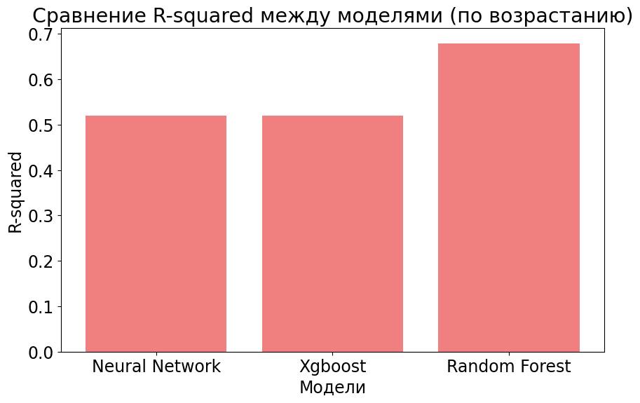
нехватка специалистов, которые могут работать в бизнес-среде без долгой адаптации в компании
Notes:
В качестве инструмента, который решал бы описанную проблему мы выбрали десктопное приложение основанное на машинном обучении. В процессе разработки было создано несколько моделей машинного обучения и выбрана лучшая из них. На слайде вы можете увидеть сравнение метрик моделей, которые используются для оценки качества моделей. Random Forest показал наилучшие результаты, поэтому был выбран именно он.

Slide 5
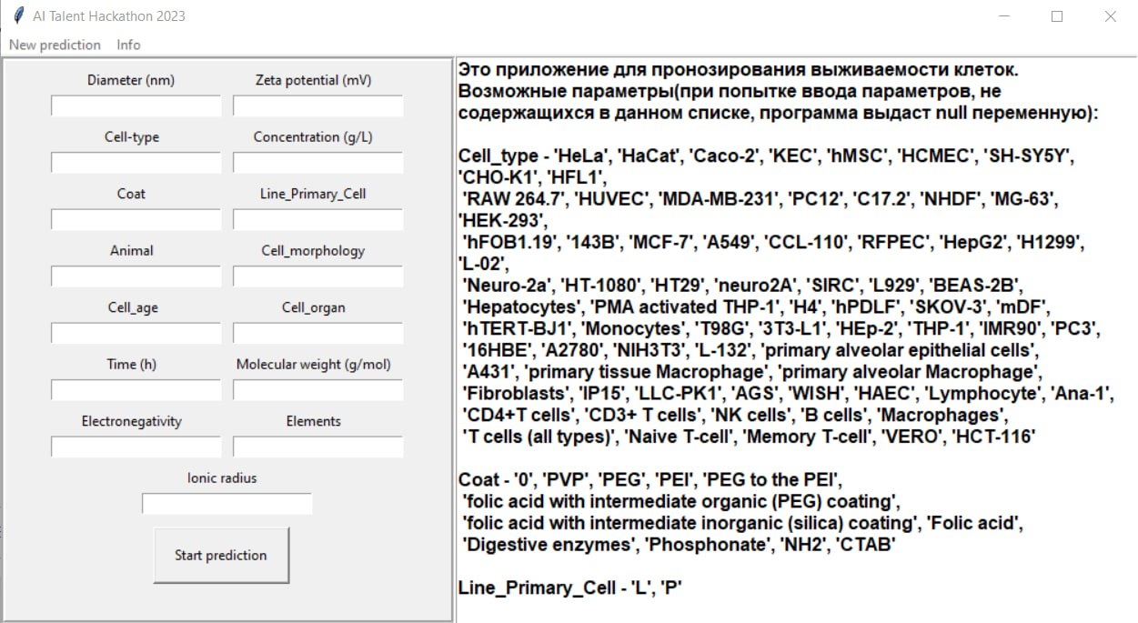
Тут описание возможных значений
Сюда вносятся данные
нехватка специалистов, которые могут работать в бизнес-среде без долгой адаптации в компании

Slide 6
Выводы:
Наш MVP может помочь оптимизировать исследования
Приложение максимально простое в использовании
Возможность легко и очень быстро внедрить в исследования
При дальнейшей разработке точность модели может быть увеличена
Notes:
В разработанной программе предсказания выживаемости имеются свои ограничения. в частности, все возможные параметры для ввода представлены на начальном окне приложения. При вводе данных, не содержащихся в данном списке, модель вернет неопределенное значение.

Slide 7
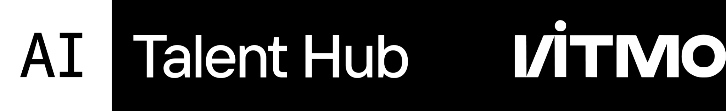
В реализации проекта участвовали
Магистрант 1 курса ИТМО
Саркисян Арсен
Data scientist
Backend
Магистрант 1 курса ИТМО
Васильева Гиомар
Bioinformatics expert
Магистрантка 1 курса ПИШ×ИТМО×АГНИ
Делова Анна
Biology expert
Магистрант 1 курса ПИШ×ИТМО×АГНИ
Гречкин Борис
ML-engineer
Frontend
e-mail
telegram
телефон

Slide 8
Выражаем благодарность
Центру химии и искусственного интеллекта;
Широкому Николаю Игоревичу (Инженер-разработчик);
Организаторам AI Talent Hackahton 2023
e-mail
telegram
телефон
Notes:
Выражаем благодарность Центру химии и ИИ за предоставление Датасета, Николаю Игоревичу - нашему ментору - за обратную связь и поддержку, а также сотрудникам AI Talent Hackahton 2023 за организацию мероприятия

